Slide 1
AL TEMA 3
TRABAJO COMUNITARIO

Slide 2
¿QUE ES UNA COMUNIDAD?
Es un grupo de individuos , que comparte problemas, intereses en un tiempo y espacio determinado, haciendo realidad su vida cotidiana.

Slide 3
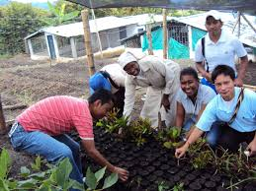
Según algunos autores lo que caracteriza a esta comunidad es la cohesión, la solidaridad, el conocimiento, el trato entre sus integrantes y las formas de organización específicas que éstos adoptan.

Slide 4
¿QUE ES TRABAJO COMUNITARIO?
No es sólo, PARA, ni EN la comunidad; es un proceso de transformación DESDE la comunidad, soñado, planificado, conducido y evaluado por la propia comunidad
Su objetivo es potenciar fuerzas, mejorar una buena calidad de vida y conquistar nuevas metas dentro del proceso social. Desempeña, por tanto, un papel importante desde la participación de todos.

Slide 5
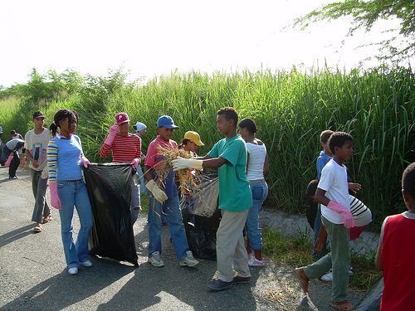
El ser humano surge precisamente, gracias a la vida en común
pues ésta facilita el desarrollo de la actividad conjunta para la satisfacción de sus necesidades

Slide 6
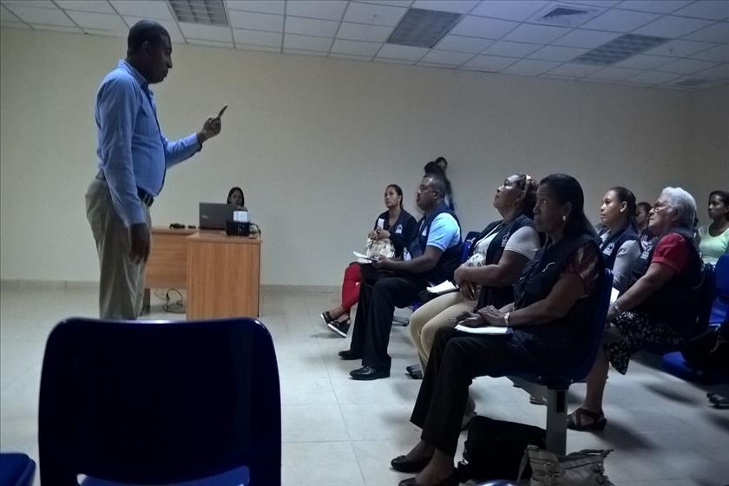
En el trabajo comunitario las personas deben ser facilitadoras y orientadoras de procesos
Deben ayudar a formar líderes
Y, a conformar equipos de apoyo

Slide 7
En esencia, el trabajo comunitario permite el desarrollo y mejoramiento de las condiciones de vida
El trabajo comunitario posibilita también la solución a los problemas que más afectan a la población, para una participación más concreta.

Slide 8
PARA REFLEXIONAR…

Slide 9
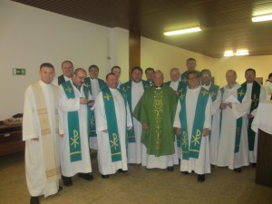
Las comunidades llegan a ser lo que son por las decisiones hechas por la gente a través del tiempo. Estas son moldeadas por las decisiones que hacemos o dejamos de hacer.

Slide 10
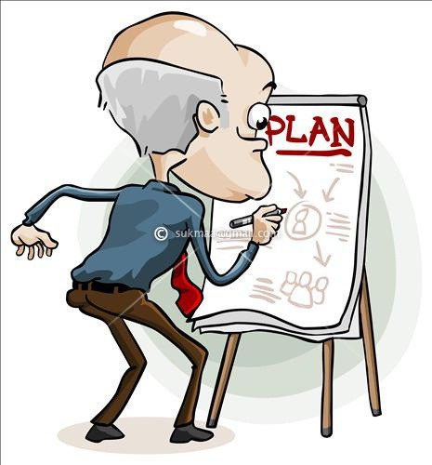
Para eso es importante tener un plan estratégico
Este plan ayudará a visualizar hacia dónde quiere ir y le auxiliará en la toma de decisiones para alcanzar dicha meta

Slide 11
El proceso de desarrollo comunitario consta de tres fases:
1
Esto significa diseñar un futuro deseado e identificar las formas para lograrlo

Slide 12
2
Implementación:
Usted hace lo que sea necesario para lograr lo que se ha propuesto hacer. Después de completar sus actividades

Slide 13
EVALUACIÓN
3
esta fase, permite saber si funcionaron o no.

Slide 14
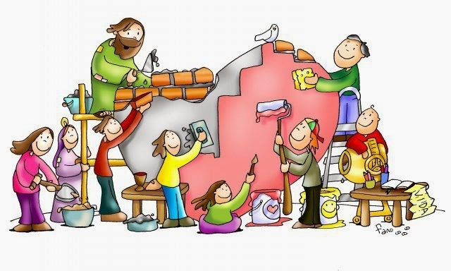
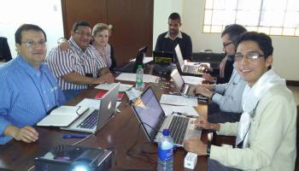
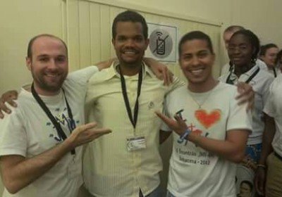
¿CÓMO EMPEZAR?
1. Identificar lideres en el equipo de trabajo
3. Identificar liderazgo en la comunidad
2. Formar un comité directivo

Slide 15
4. Céntrese en encontrar necesidades y potencialidades de la comunidad por que…

Slide 16
5. Establecer el proceso y desarrollar una ruta

